Slide 1


H5 动画与游戏开发
---H5 Canvas动画

Slide 2
内容刚要
循环动画
基于帧速与时间的运动
重力与碰撞

Slide 3
循环动画
循环动画基本形式 // 启动动画循环 var anim = function(){ console.log("xx"); animHandle=requestAnimationFrame(anim); }; var animHandle = requestAnimationFrame(anim); // 停止动画循环 // cancelAnimationFrame(animHandle);
参见实例：

Slide 4
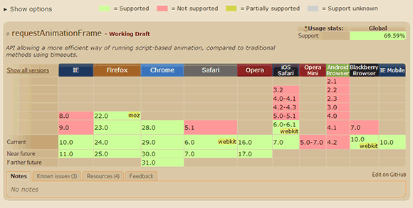
循环动画
requestAnimationFrame兼容性问题
参见实例：

Slide 5
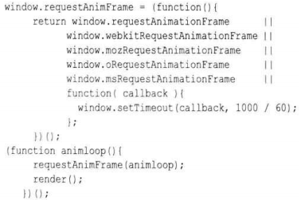
循环动画
requestAnimationFrame兼容性解决方案
参见实例：

Slide 6

Thank You！

